Slide 1
Sistema Brasileiro de Pagamentos Cartão de Crédito PIX
Professor Doutor Ruy Pereira Camilo Junior

Slide 2
Por que o sistema de pagamentos é importante? Quais devem ser suas características?

Slide 3
Sistemas de pagamentos
Fazem rodar a economia
Eficiência: rapidez e custo baixo
Segurança: reduzir riscos de fraudes
Sistemas de liquidação dos bancos centrais podem ser:
Liquidação diferida por valor liquido (em geral feita no final do dia);
Liquidação pelo valor bruto em tempo real (não há settlement lag)
SBP - Sistema brasileiro de pagamentos (2001) e STR - sistema de transferência de reservas ( 2002): transferências interbancárias em tempo real, e em caráter irrevogável e irretratável.
Reduz risco sistêmico, impedindo efeito domino

Slide 5
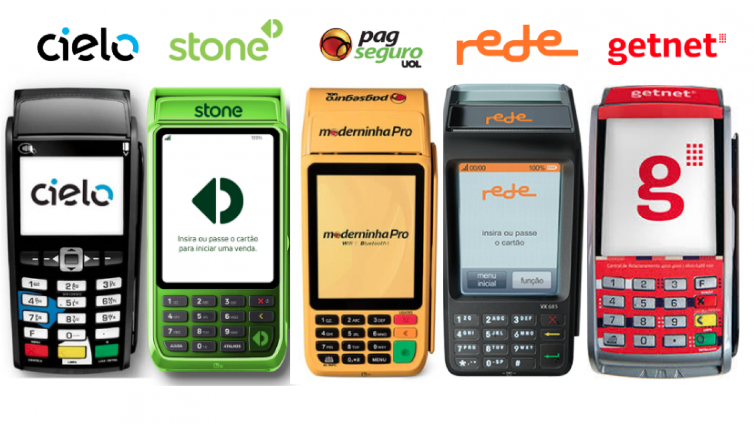
Evolução do sistema de pagamentos brasileiro
Sofisticação e pioneirismo do SPB, dada a experiência inflacionária
Importância para a segurança e estabilidade do sistema inteiro
Dos Bancos para as Maquininhas....

Slide 6
Sistema Brasileiro de Pagamentos (lei 12.865, de 2013)
No CC, pagamento é forma de cumprimento específico de um obrigação. Nesta lei, significa fluxo de recursos pecuniários, haja ou não uma obrigação subjacente.
Pagamentos de grande valor feitos pelo STR – Sistema de Transferência de Reservas do Banco Central: liquidação bruta em tempo real.
Pagamentos de varejo: pode ser feito por entrega física de moeda, ou outros meios.
Lei ampliou a regulação para incluir arranjos e instituições de pagamentos, incluindo-as no SBP

Slide 7
3 vetores
Eficiência
Desconcentração e competição: arranjos de pagamento são a porta de entrada das fintechs
Democratização e bancarização

Slide 8
Arranjos de pagamento
Cada arranjo de pagamento tem suas próprias regras e é gerido por seu instituidor
Excluem-se do SBP:
a) os cartões private label, instrumento de pagamento criado por sociedade empresaria para facilitar a compra de produtos e serviços por ela disponibilizados;
b) Pagamentos de benefícios governamentais para pessoas físicas

Slide 9
Instituições de pagamento
Instituições não financeiras, participantes de arranjos de pagamentos, que:
Gerem contas de pagamentos
Executam instruções de pagamento
Emitem e credenciam aceitação de instrumentos de pagamento ou remessas de fundos
Não podem fazer operações privativas de instituições financeiras
Necessidade de autorização do Bacen.

Slide 10
Arranjos de Pagamento

Slide 11
Cartão de Crédito
Primeiro cartão: diners club
Contrato atípico e de adesão.
Emissor cadastra titular, emite cartão, administra pagamento ao estabelecimento, processa pagamento feito pelo titular, financia saques e parcelamentos, presta contas.
Súmula 283, STJ de 2004: As empresas administradoras de cartão de crédito são instituições financeiras e, por isso, os juros remuneratórios por elas cobrados não sofrem as limitações da Lei de Usura.

Slide 12
Financiamento
1. As empresas administradoras de cartões de crédito que são, elas próprias, instituições financeiras utilizam recursos próprios para financiar os débitos decorrentes do não pagamento integral das faturas, não havendo necessidade de cláusula-mandato para tanto.
2. Mesmo as operadoras de cartões não constituídas formalmente para operar como instituições financeiras (cartões private label), na mesma situação, captam numerário no mercado, valendo-se da cláusula-mandato, de forma global e periódica, o que inviabiliza a prestação de contas individualizada.
3. Nessa espécie de contrato não há abusividade na estipulação da cláusula-mandato, porque inerente ao funcionamento do sistema, não incidindo a restrição do enunciado 60 da Súmula do STJ (...)
(STJ. 4ª Turma. AgRg no REsp 1256866/RS, Rel. Min. Marco Buzzi, Rel. p/ Acórdão Min. Maria Isabel Gallotti, julgado em 10/02/2015)

Slide 13
Exemplo de cláusula-mandato
O débito decorrente das aquisições pelo TITULAR ou seu(s) beneficiário(s), através do uso do CARTÃO DE CRÉDITO "XXX", poderá ser parcial ou totalmente financiado por Instituição Financeira de livre escolha da "XXX" ADMINISTRADORA DE CARTÕES DE CRÉDITO LTDA., mediante a cobrança de encargos praticados pela Instituição Financeira e/ou Administradora de Cartões de Crédito. Para tal fim, o TITULAR, neste ato e por este instrumento, nomeia e constitui a "XXX" ADMINISTRADORA DE CARTÕES DE CRÉDITO LTDA. sua procuradora para o fim especial de, em nome e por conta do TITULAR, negociar e obter financiamento aqui mencionado, em qualquer Instituição Financeira e/ou Administradora de Cartões de Crédito de sua livre escolha, podendo esta, para tal fim, ajustar e fixar prazos e juros, comissões, encargos, lugar e pagamento e demais cláusulas e condições por mais especiais que sejam, celebrar contratos, aceitar letras de câmbio, emitir notas promissórias, assinar cheques, recibos, quitações e outros documentos necessários ao cabal cumprimento deste mandato, razão pela qual o TITULAR desde já reconhece como líquida e certa a dívida que assim vier a ser contraída em seu nome, além de cobrável por via executiva qualquer que seja o documento que o representar, com renúncia expressa dele, mandante, de opor qualquer contestação quer ao montante, quer à qualidade da dívida e quer ainda, ao rito executivo para sua cobrança."

Slide 14
Sistema de Pagamento Instâneo do Bacen
Pagamento instantâneo, gratuito e pode ser feito a qualquer momento da semana.
Quanto custou para desenvolver?
US$ 4 milhões!

Slide 15
FAZ UM PIX...
Meio de pagamento amplo.
Em vez de instrumento bancário, como cartão, pode ser usado celular.
Dispensa conta bancária (por ser conta em instituição de pagamento).
Chave pix pode ser numero de celular, CPF, etc
Pix não tem limite de horário, nem de dia da semana e os recursos são disponibilizados ao recebedor em poucos segundos. O Pix funciona 24 horas, 7 dias por semana, entre quaisquer bancos, de banco para fintech, de fintech para instituição de pagamento, entre outros.
Banco central não permite transferência direta, sem IF ou IP, para não estatizar o sistema de pagamentos....

